Slide 1
最短路
耿鹏成

Slide 2
Chapter1 单源最短路

Slide 3
Dijkstra
P4779 【模板】单源最短路径（标准版）
考虑维护一个数组 d[i] 表示1到 i的最短距离，容易发现，对于长为 z 的边(x,y) ，存在以下转移： d[y]=min(d[y], d[x]+z)（松弛操作）
那么用什么方式可以在有限时间内完成全部转移？
因为边权非负，如果 d[y] 会被 d[x]+z 更新，
d[y] 一定是大于 d[x] 的，所以当前 d[x] 最小的一定不会被其它点更新。
故每次找到当前最小的 d[x] 尝试用边(x,y,z)更新 d[y] 即可。
容易说明该算法的时间复杂度为O(n^2)或者 O(mlogn) (堆优化)

Slide 4
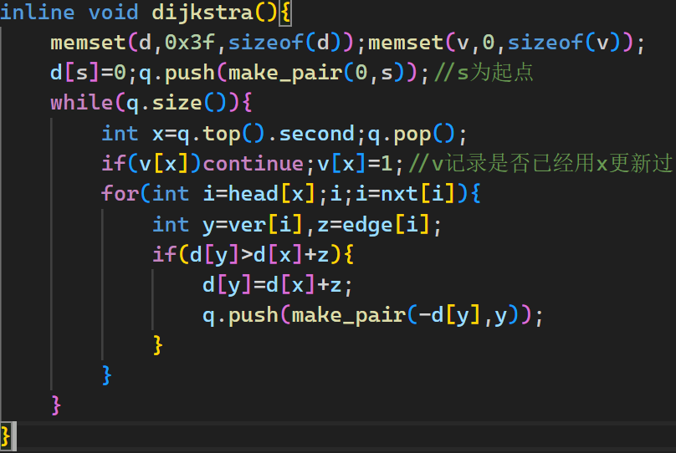
堆优化dijkstra代码

Slide 5
Bellman-Ford
P3371 【模板】单源最短路径（弱化版）
考虑边权可能为负，注意到如果图中存在负环的话，最短路不存在，我们先忽略这种情况。
dijkstra的贪心显然不成立。只能通过暴力的方法多次遍历所有边，尝试完成松弛操作，当所有边都不能再更新之后算法结束。
那么最多会进行多少轮松弛操作呢？
考虑一轮的松弛至少会松弛最短路上的一条边，由于最短路上最多只会有 n-1 条边（不会重复经过一个点），所以最多只会松弛 n-1 轮。
故上述算法的时间复杂度为 O(nm)。

Slide 6
SPFA(队列优化的Bellman-Ford)
注意到，仅有在上一轮中被松弛的点才会引起下一轮的松弛，用队列维护这些点会大幅减少轮次所以SPFA的算法复杂度是 O(km) 。大部分情况下，k是一个较小的常数，但在极端情况下会变成 O(nm)
负环
P3385 【模板】负环
由于存在负环，松弛操作是不会停止的，由上述对没有负环时松弛操作上限的证明，在SPFA算法中，若一个点进入队列的次数达到 n 次，则说明出现了负环

Slide 7
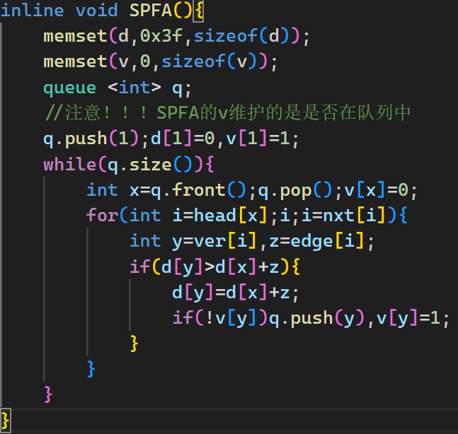

Slide 8
差分约束
P5960 【模板】差分约束
容易发现，差分约束的方程和最短路中的松弛操作类似，建出图后加入一个源点与所有点连一条边权为 0 的边，进行完最短/最长路之后的 {di} 即为一组解。
*应该最短路还是最长路
*记得判负环/正环
*如果约束条件为 xi-xj=k

Slide 9
*其它常见最短路建图
P1948 [USACO08JAN] Telephone Lines S
将点的编号 x 扩展为二元组 (x,w) 表示在用了w 次免费操作后的点 x 。对于原图上的边 (x,y,z)，应该在点 (x,w) 和 (y,w)间建一条长为 z 的边，在(x,w)和(y,w+1) 间建一条长为 0 的边。然后求最短路即可。
本题使用二分答案+双端队列BFS（求01最短路）也能通过。

Slide 10
*其它常见最短路建图
P5304 [GXOI/GZOI2019] 旅行者
较容易想到的思路是：每次将特殊点分为两个集合{x1},{x2}，用两个源点 s,t 分别连接后求最短路即可得到任意两个在不同集合中的点的最短路。
那么现在的问题转化为：这样多次构造出这样的两个集合，使得任意两个特殊点都至少在一次划分集合中被分到了两个不同的集合？（观察数据范围，大约只能进行 10^2 次最短路）
考虑到，两个不同的数一定至少有一个二进制位是不同的。所以在第 i 次划分集合时将二进制第 i-1 位为 0 的和为 1 的划分在两个集合中，就能只用划分 logn 次集合解决这个问题。

Slide 11
Chapter2 多源最短路

Slide 12
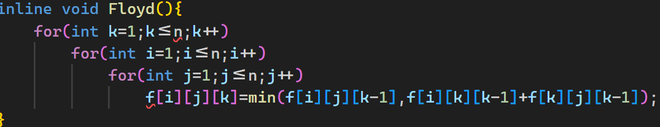
Floyd
B3647 【模板】Floyd
用 f[i,j,k] 表示仅经过编号 [1,k] 中的点时（不包括 i,j），i 和j 间的最短距离，易得到转移： f[i,j,k]=min(f[i,j,k-1],f[i,k,k-1]+f[k,j,k-1])
初始化：对于边(x,y,z) ,f[x,y,0]=z
B3611 【模板】传递闭包

Slide 13
Floyd
POJ1734 Sightseeing trip
考虑Floyd的过程，对于点 k 以及 k 两边的点 i,j: f[i,j,k]+z(j,k)+z(k,i) 显然为这个可能环的长度。

